Slide 1
Сегодня я хочу показать вам, как выглядят памятники неизвестному солдату, построенные в различных уголках нашей планеты.

Slide 2
Все они очень разные, но созданы с единой целью-почтить память погибших солдат, которые не были или не могли быть опознаны.

Slide 3
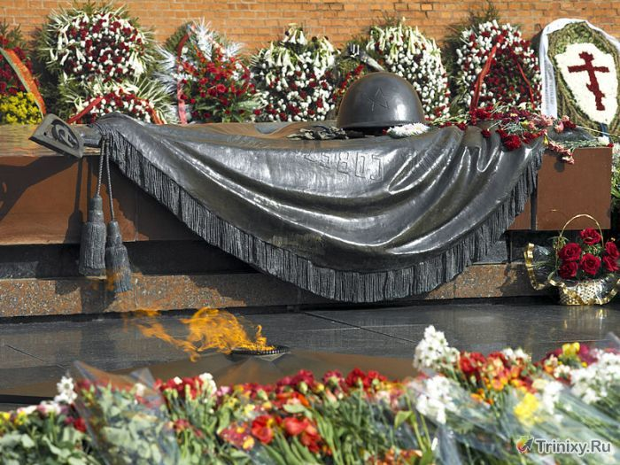
Россия

Slide 4
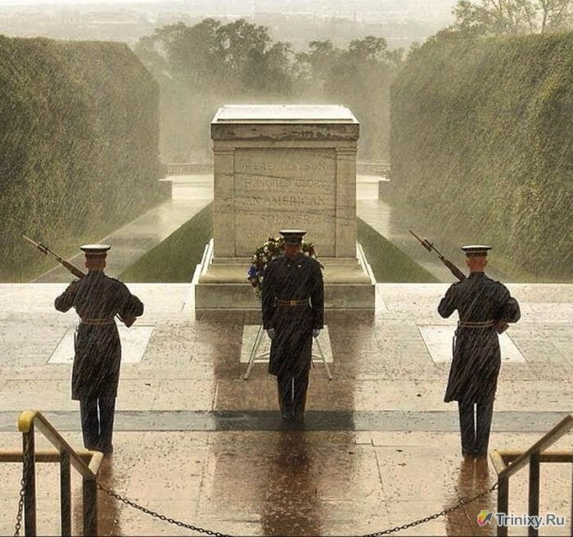
Соединенные штаты Америки

Slide 5
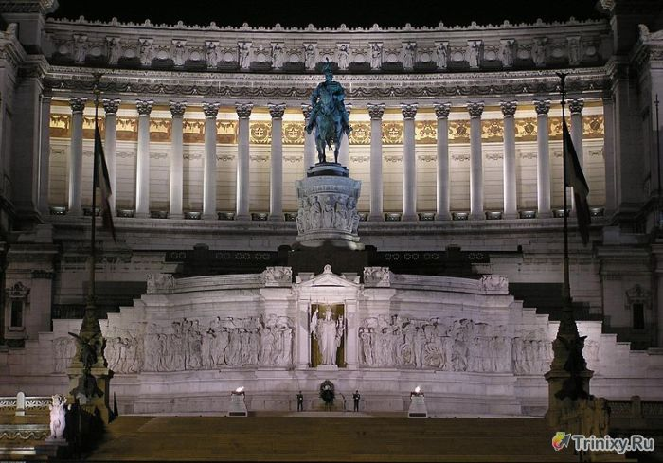
Италия

Slide 6
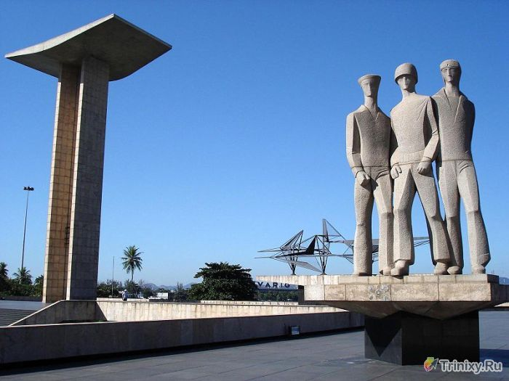
Бразилия

Slide 7
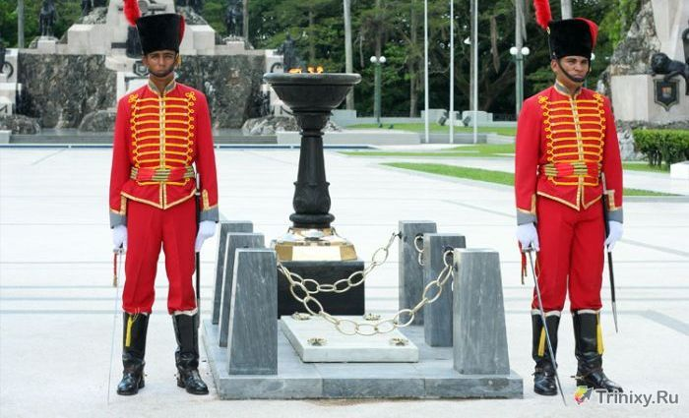
Венесуэла

Slide 8
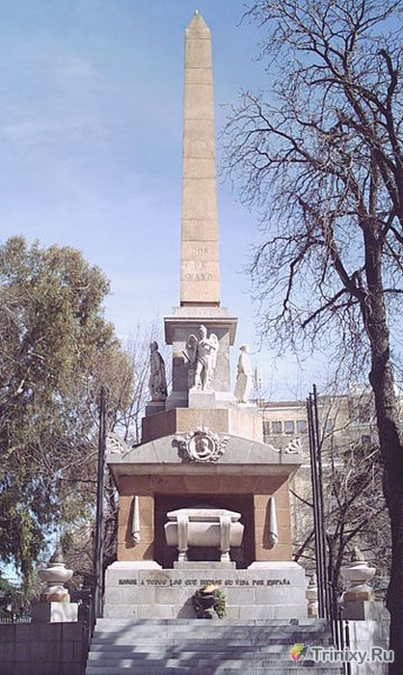
Испания

Slide 9
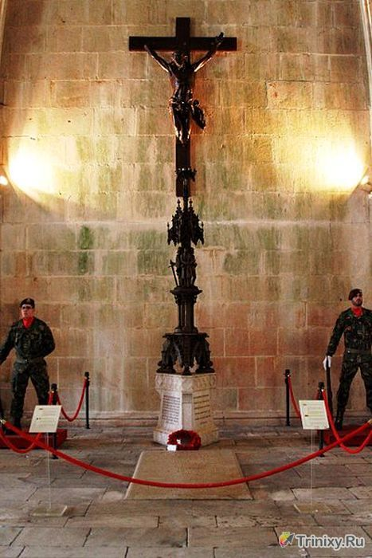
Португалия

Slide 10
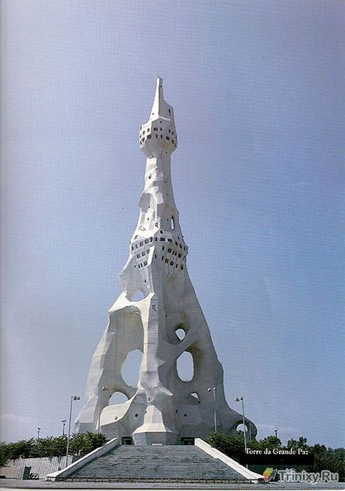
Япония

Slide 11
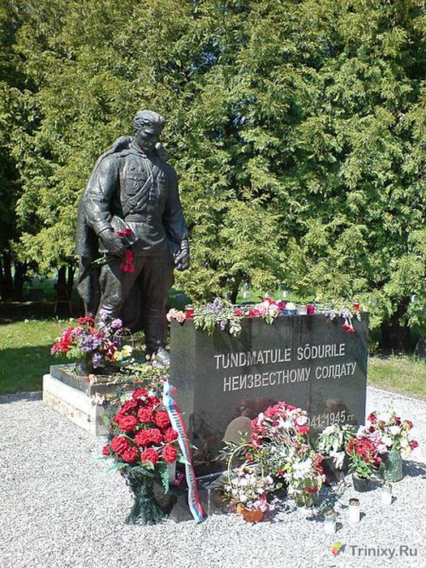
Эстония

Slide 12
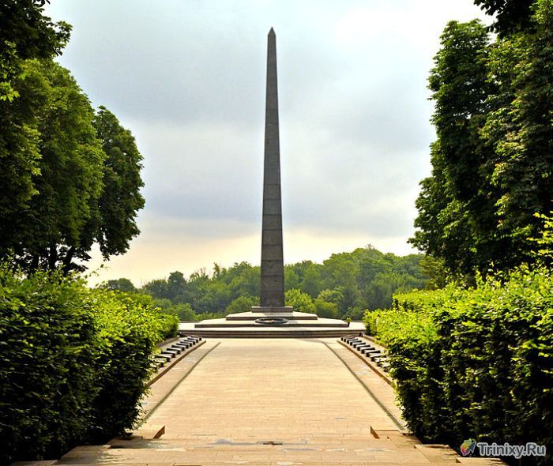
Украина

Slide 13
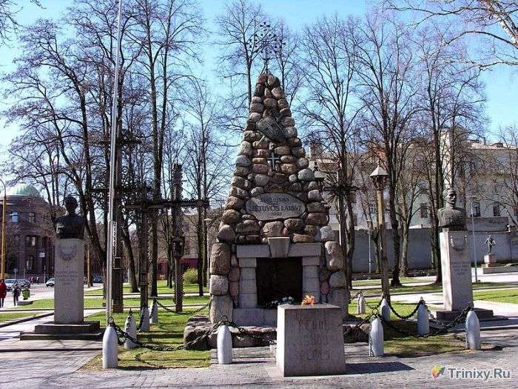
Литва

Slide 14
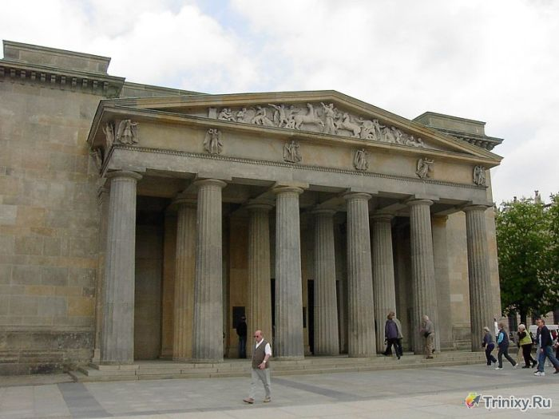
Германия

Slide 15
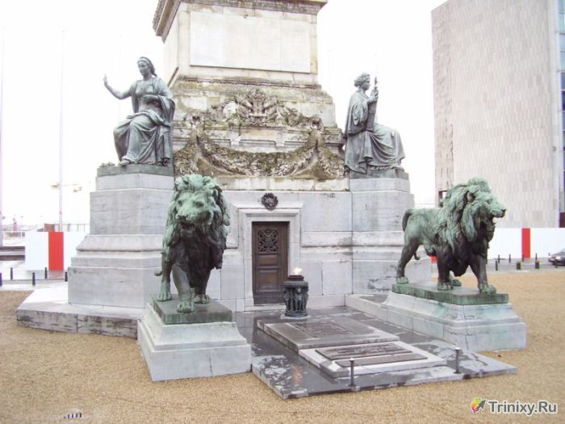
Бельгия

Slide 16
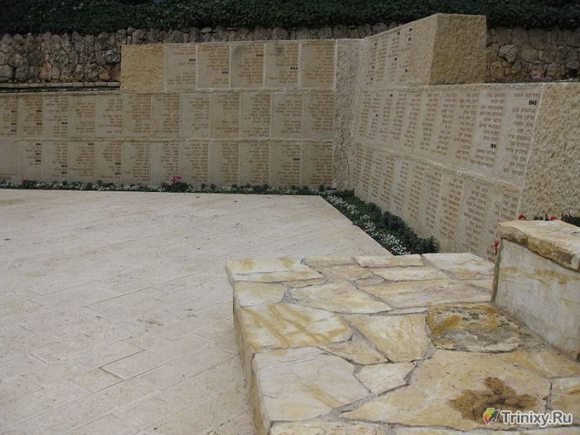
Израиль

Slide 17
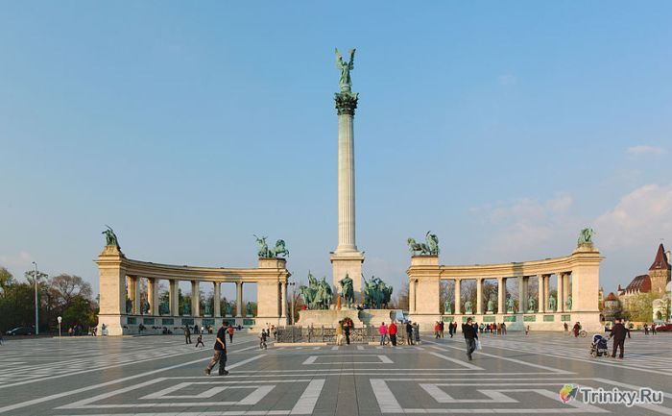
Венгрия

Slide 18
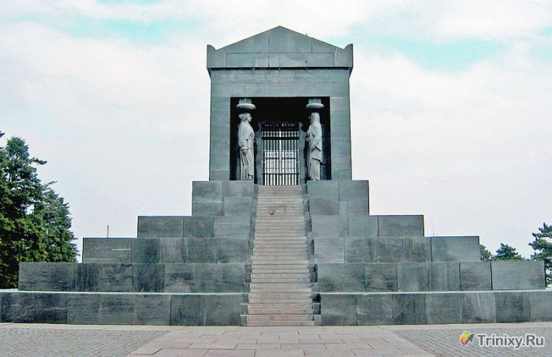
Сербия

Slide 19
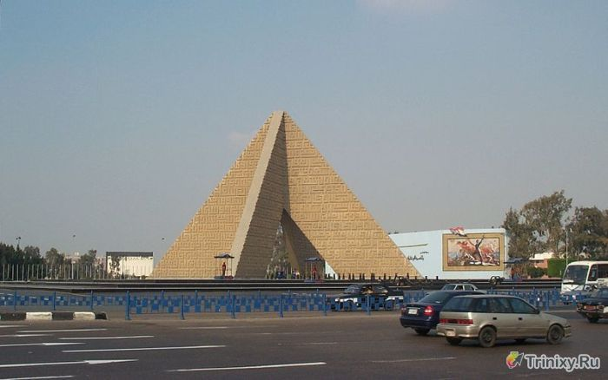
Египет

Slide 20
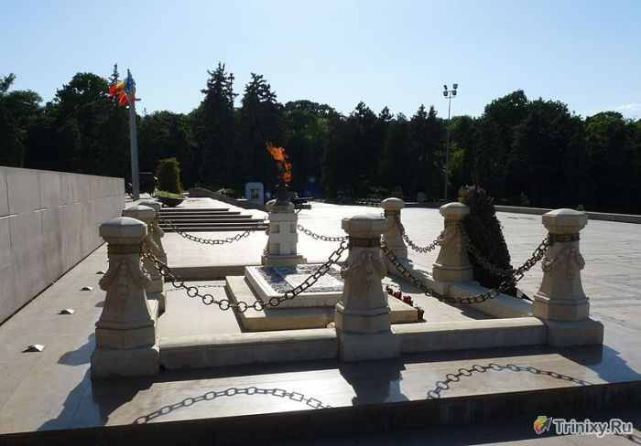
Румыния

Slide 21
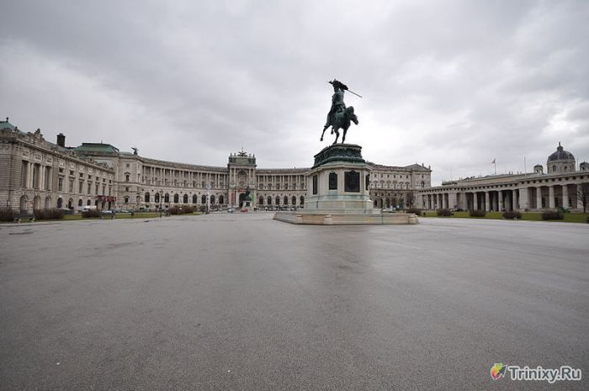
Австрия

Slide 22
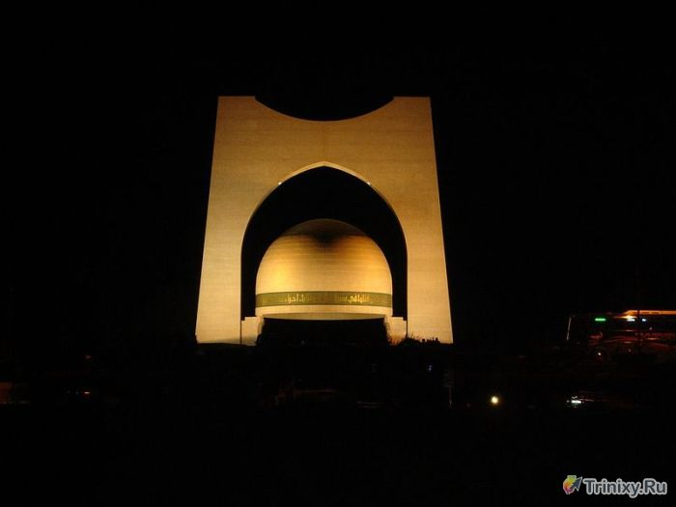
Сирия

Slide 23
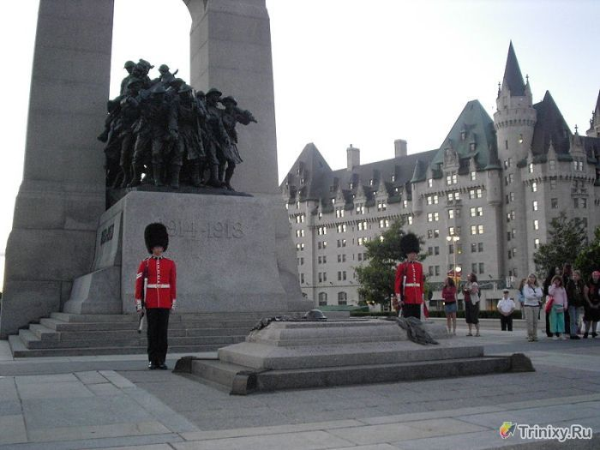
Канада

Slide 24
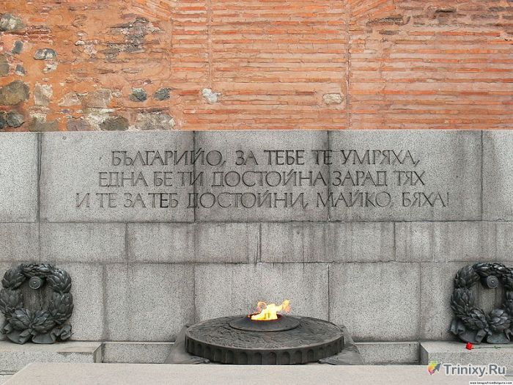
Болгария

Slide 25
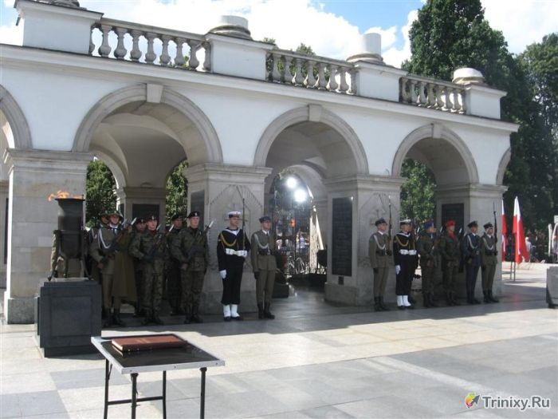
Польша

Slide 26
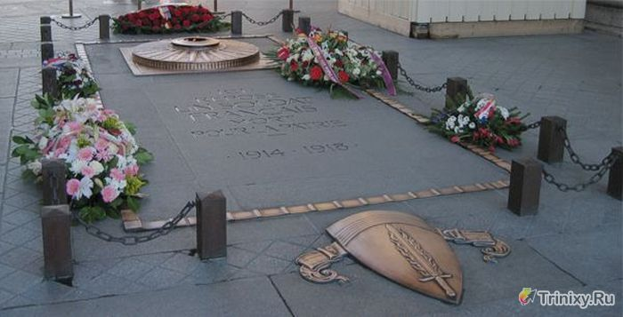
Франция

Slide 27
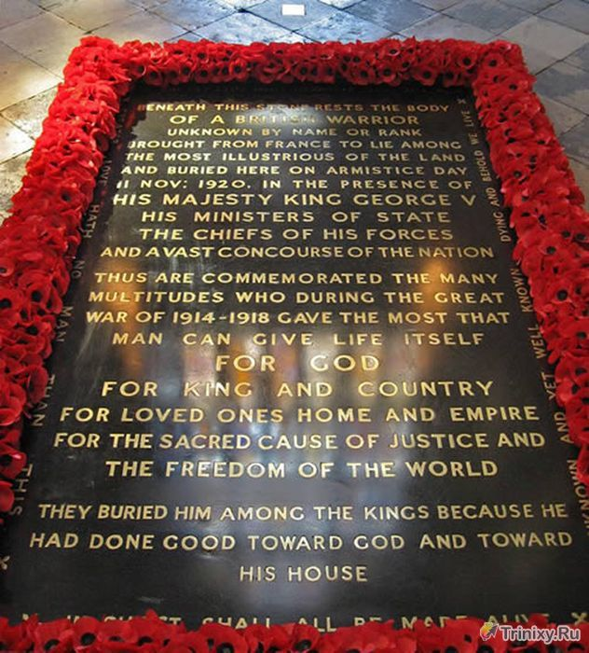
Великобритания

Slide 28
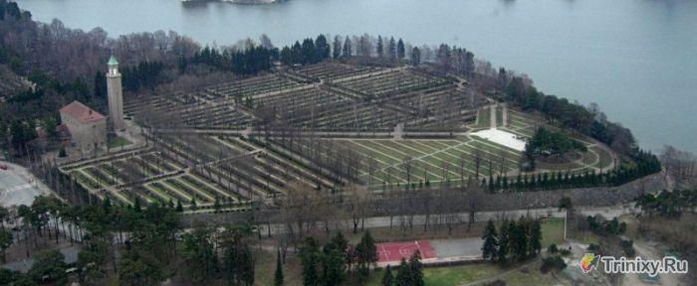
Финляндия

Slide 29
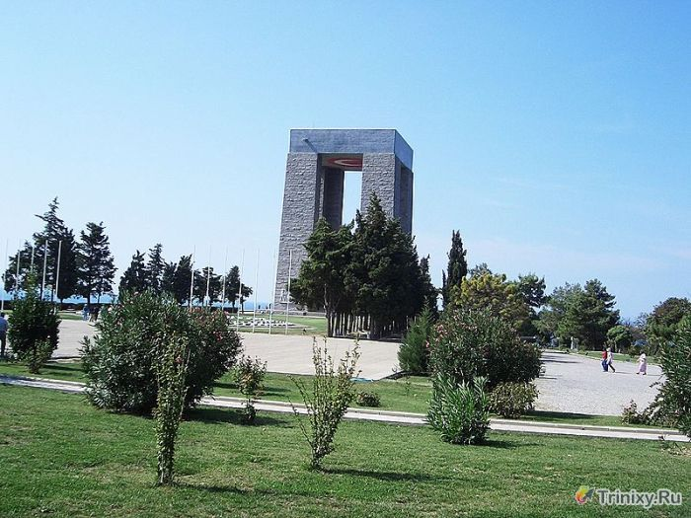
Турция

Slide 30
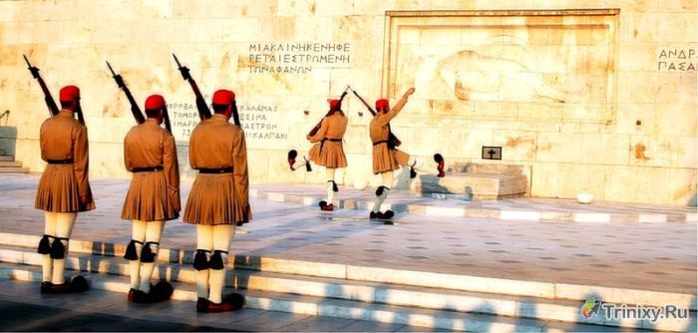
Греция

Slide 31
Спасибо за внимание

